Slide 1
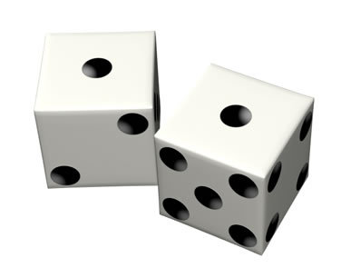
나아가자!
굴려라 너의 운!
게임 진행에 주사위를 이용함
탐험하여 보스를 물리치는 rpg

Slide 2
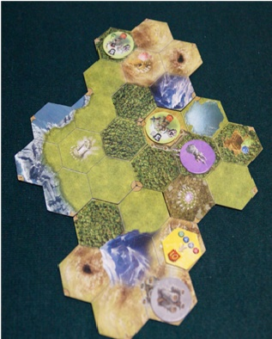
처음에는 맵을 3~5개를 연다.(랜덤)
보이지 않는 맵
맵은 V자 방향으로 연다.
캐릭터는 시작 위치에서 자신의 앞 타일들 중 하나로
움직인다. 물론 캐릭터 주위로만 이동 가능하다.
타일마다 나오는 이벤트는 다르다.
던전일 경우 몬스터 출현, 마을일 경우 랜덤한 상황 카드 3장중 하나를 고른다.
열린 맵
몬스터 타일에 멈추거나 몬스터 주위 타일에 멈추게 되면
전투에 돌입할 수 있다. (주위 타일에 멈추면 캐릭터에게 다가오는 몬스터만 싸운다)
맵은 현제 열린 맵의 끝에 다다르면 이동력을 전부 소모하면 근처 맵을 열수 있다.

Slide 3
회피
체력
몬스터 조우시, 회피는 캐릭터 스텟 중 하나를 이용하여 주사위를 굴려서 성공시 전투를 무시한다.
몬스터
그림
전투는 다가간 쪽이 먼저 공격한다. 자신의 모든 공격력을 합산한 만큼 주사위를 굴려서 성공한 주사위 만큼 체력을 내리는데 이때 방어력 이상의 주사위 부터 체력을 내린다. 그 다음 상대가 죽지않으면 상대방에게 공격을 넘긴다.
공격력
방어력
예) 왼쪽같은 경우 자신의 공격력이 6이라고 할시 주사위 6개를 던져서 5,6이 나오면 성공
이 개수가 5개 이상 5,6 이 나올시 전투 승리
나오지 않으면 몬스터 체력을 내릴수 있으면 내린 후 몬스터가 주사위를 굴리게 된다.
2
3
몬스터
그림
3
2

Slide 4
내용 | 최소범위 | 추가 범위
주사위 | 주사위 칸에 최대 6개씩 굴리게한다. | 자연스러운 주사위의 굴러가는 모양
캐릭터 | 캐릭터이동애니메이션 | 전투시 피격 이펙트, 타격 이펙트
맵 | 5가지 타일(마을, 던전, 평지, 고원, 숲) | 마을은 이벤트 카드, 던전은 몬스터 고원은 이동금지, 숲은 이동력 소모+1
난이도 | 게임 턴에 맞는 타일 개봉 | 시간이 지날수록 몬스터 체력, 공격력, 방어력 증가 마을 이벤트에서 이익과 손해량 증가
게임기능 | 두가지 속성의 데미지 적 제거시 경험치획득 몬스터 체력만큼의 돈 획득 | 물리저항과 마법 저항(속성의 데미지를 반감) 레벨 업시 능력치 선택 돈의 활용용도 추가
사운드 | 배경음, 타격, 피격, 방어, 몬스터 출현 사운드

Slide 5
1주차 | 자료수집 | 지도타일, 카드 뒷면, 몬스터, 캐릭터 리소스 수집
2주차 | 주사위 모션 캐릭터 애니메이션 | 주사위 랜덤값 반환, 캐릭터 이동
3주차 | 마우스동작 시스템 | 맵 클릭, 카드선택, 선택 선택, 일시정지 시스템 등
4주차 | 적군 | 적 벨런스 조정 및 보스 능력 구현
5주차 | 게임 흐름 | 전체적인 게임 흐름 구현 이동, 이벤트, 맵 열기
6주차 | 추가 구현 | 부족한 점 보완& 가능한 추가 구현 생각 적군과 아군의 체력, 상태 구현 캐릭터 스킬 추가 및 적용&벨런스조정
7주차
8주차 | 점수 구현 | 게임을 클리어한 턴의 수와, 아이템, 레벨을 수치화 점수구현
9주차 | 플레이 | 실제 플레이 후 추가 구현
10주차 | 마무리 | 최종 점검, 릴리즈

Slide 6
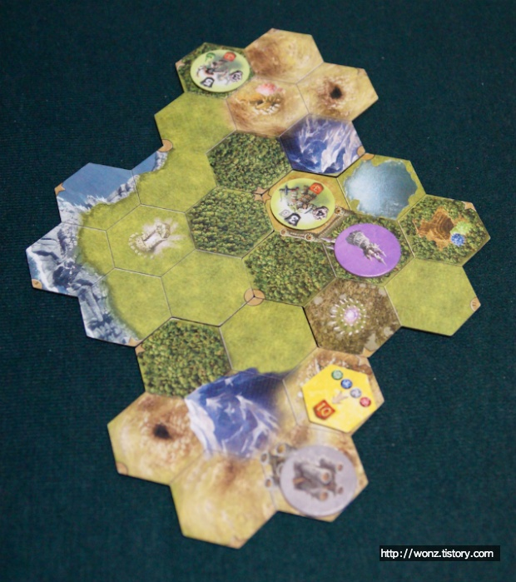
진행 시간, 턴
캐릭터 시트
(능력치, 장비, 카드들)
주사위
맵

